Slide 1
Доказательство длиною в век
Григорий Перельман: доказательство гипотезы Анри Пуанкаре

Slide 2
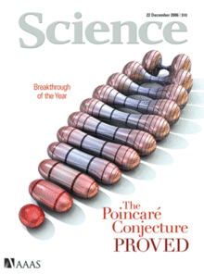
Гипотеза Пуанкаре
"Всякое односвязное компактное трехмерное многообразие без края гомеоморфно трехмерной сфере".

Slide 3
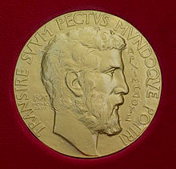

Что же означает в общем гипотеза, являющаяся одной из сложнейших задач тысячелетия?
Гипотеза Анри Пуанкаре была сформулирована и выдвинута в 1904 году. Её доказательство (самое полное) было выдвинуто Григорием Яковлевичем Перельманом в 2002 году. За её доказательство он был удостоен филдовской премии и премии института Клэя. Если первая премия относительно невелика (15000 долларов), то премия института Клэя – 1000000 долларов!
Сама гипотеза и её полное научное доказательство понятно лишь нескольким людям на планете – доказательства, которые они предложили занимают более 300 страниц!

Slide 4
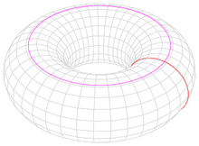
Но всё-таки мы попробуем разобраться в определении.
Во-первых, “односвязное трёхмерное многообразие”.
Термин односвязность – грубо говоря поверхность без дыр.
Но по-научному, односвязное трёхмерное многообразие (т.е. трёхмерная фигура) – это фигура, у которой вся поверхность беспрерывна, замкнута и эта фигура может стянуться в одну точку.
Данный “бублик” – неодносвязное трёхмерное многообразие, т.к. имеет круги, отмеченные красным, которые нельзя стянуть в точку. Это обусловлено тем, что стягиваться может только поверхность гладкая, т.е. поверхность без дыр.

Slide 5

Стягивание контура в точку на сфере.

Slide 6
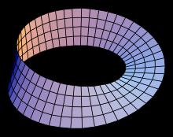
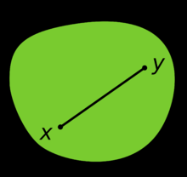
Односвязные и не односвязные многообразия.
Односвязные
Не односвязные
Выпуклое множество (между любыми точками которых можно провести прямую, не выходящую за пределы контура фигуры
Лента Мёбиуса (или любое другое круговое кольцо)

Slide 7
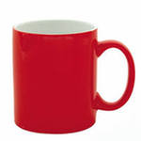

Далее рассмотрим слово “гомеоморфно”. Гомеоморфность – свойство фигур отображаться или видоизменяться непрерывно, т.е. пространства плоскости данных фигур будут неразличимы (например, если всю поверхность бублика изобразить на плоскости, т.е. в двухмерном пространстве).
Тело может быть гомеоморфным не только по-отношению к сфере, но и другим объектам: гомеоморфность бублика и кружки, например.
Мы можем избавиться от полости внутри стакана и преобразовать форму кружки в кольцо бублика за счёт стягивания поверхности (поверхность делается непрерывной и гладкой и в конечном итоге приобретает форму бублика).

Slide 8
Общее пояснение гипотезы.
"Всякое односвязное компактное трехмерное многообразие без края гомеоморфно трехмерной сфере” – любая трёхмерная фигура, не имеющая края, подобна трёхмерной сфере и может непрерывно отображаться до преобразования в сферу. Пространства, связанные гомеоморфностью (т.е. изображение пространств поверхности данных фигур на плоскости), неразличимы

Slide 9
Заключение.
Значение гипотезы Пуанкаре для человечества огромно, т.к. его открытие относится к сферической геометрии и астрономии. Ведь не исключено, что все мы, как раз, в трёхмерной сфере и находимся, то есть, что наша Вселенная является трёхмерной сферой. Форма вселенной до сих пор не установлена, а ведь с её открытием открылись новые возможности в изучении червоточин и чёрных дыр в астрофизике, в изучении и развитии сферической геометрии, а так же данное открытие даст повод для новых открытий во многих областях математики, которая является главной фундаментальной дисциплиной.

